Slide 1
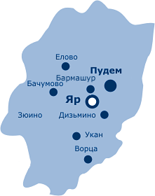

ДОБРОВОЛЬЧЕСКАЯ ДЕЯТЕЛЬНОСТЬ НА ТЕРРИТОРИИ ЯРСКОГО РАЙОНА

Slide 2
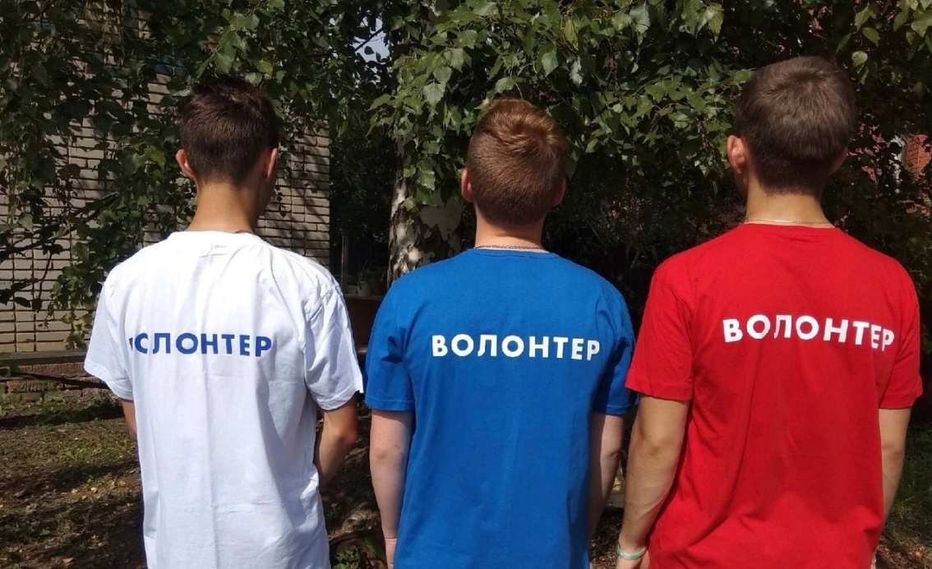
Добровольческая деятельность на территории Ярского района
На территории Ярского района организована деятельность 15 волонтерских объединений, с общей численностью 316 человек.
За 8 месяцев 2023 года 1627 добровольцев оказали содействие в организации и проведении 169 мероприятий.

Slide 3
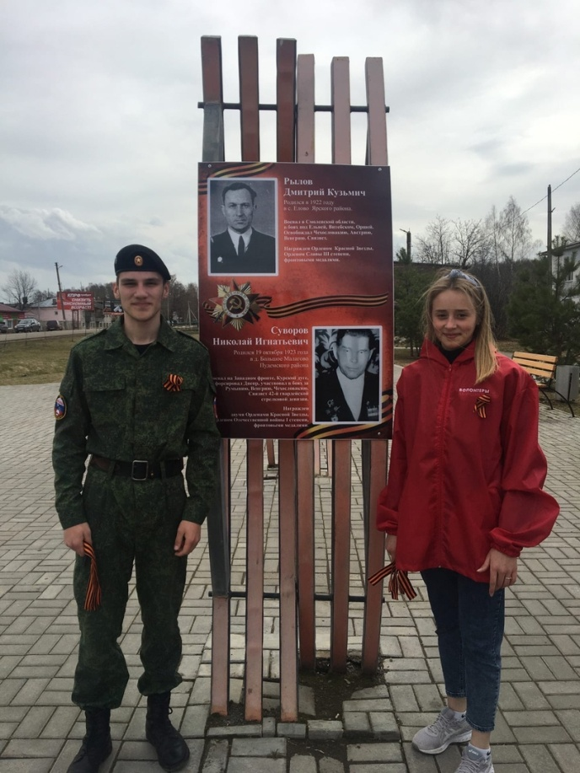
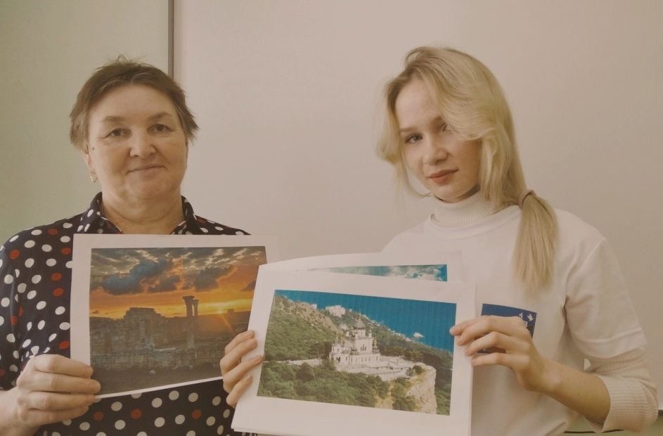
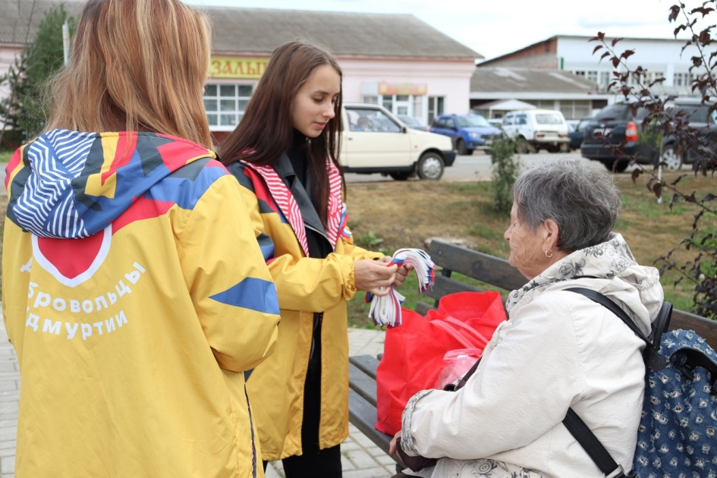
ПАТРИОТИЧЕСКОЕ НАПРАВЛЕНИЕ
Каждый год волонтеры участвуют во Всероссийских акциях «Георгиевская ленточка», «Триколоровская ленточка», «Крымская весна» и другие.

Slide 4
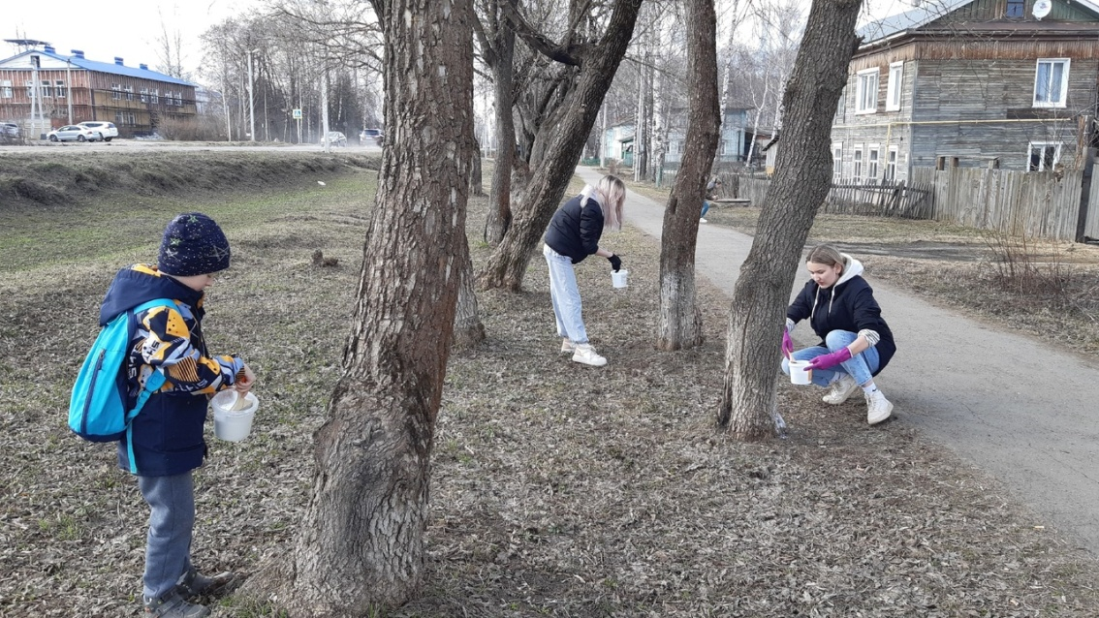
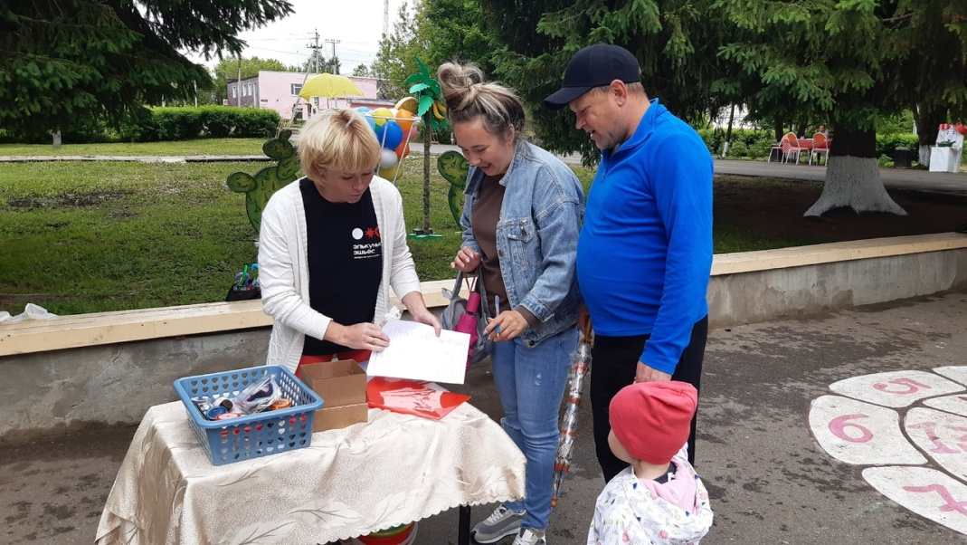
ЭКОЛОГИЧЕСКОЕ ВОЛОНТЕРСТВО
Волонтеры организовывают субботники, организуют акции по экологическому просвещению населения…

Slide 5
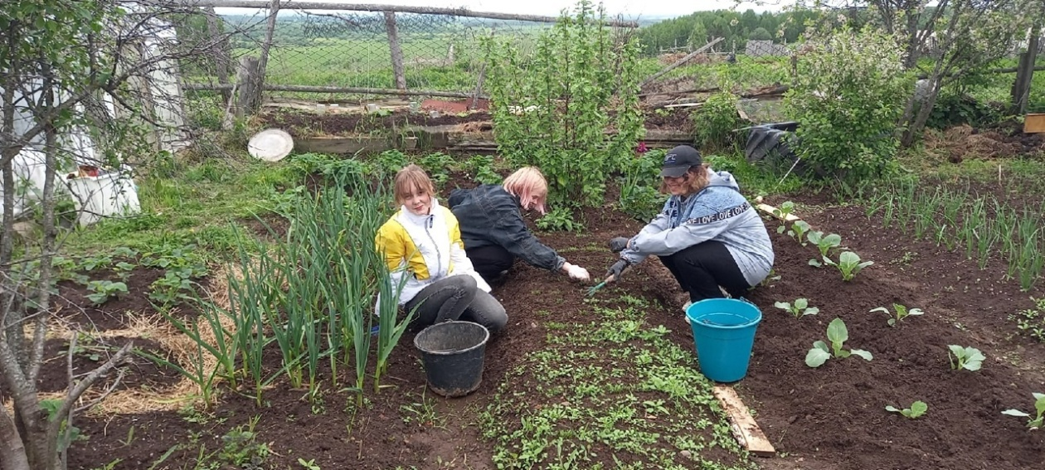
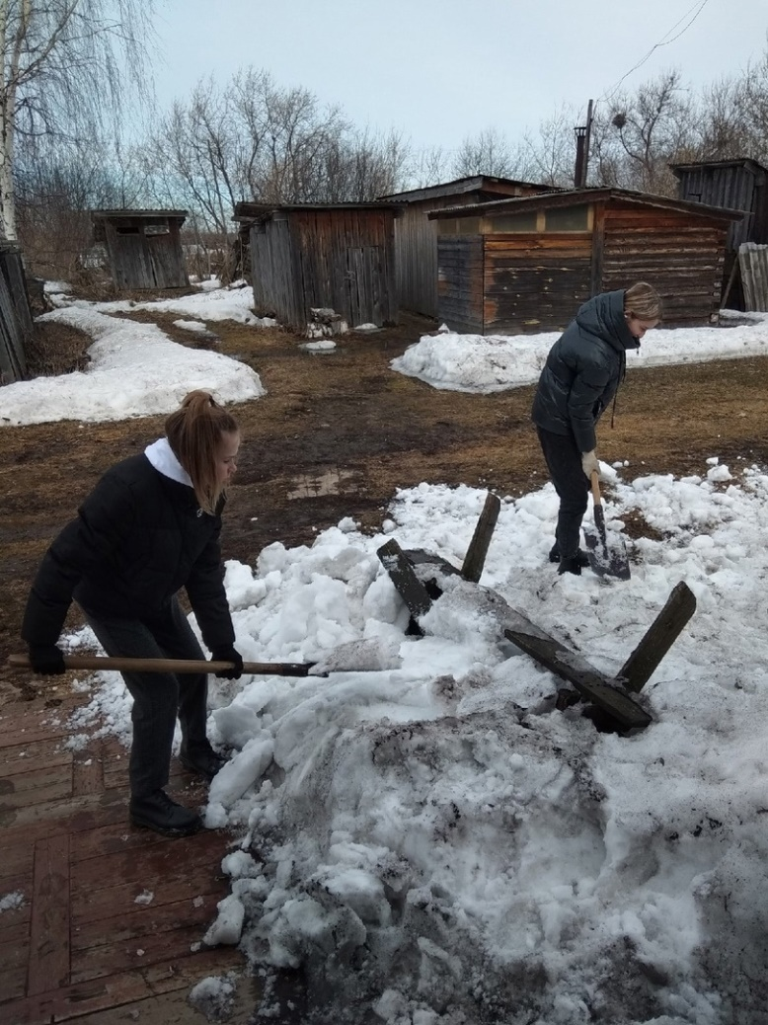
СОЦИАЛЬНОЕ ВОЛОНТЕРСТВО
Так же волонтеры оказывают посильную помощь пожилым жителям района

Slide 6
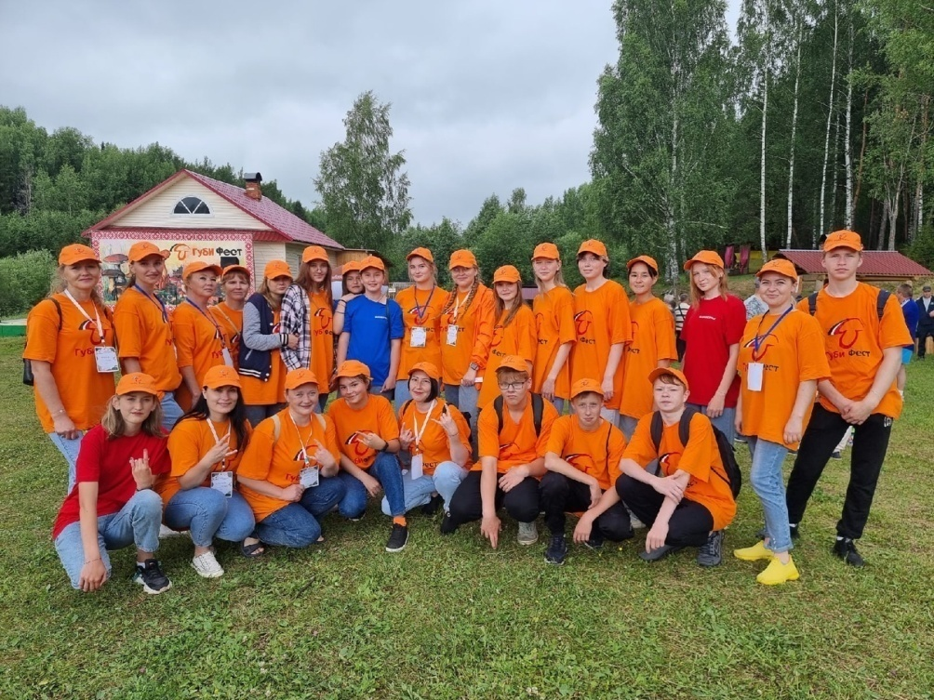
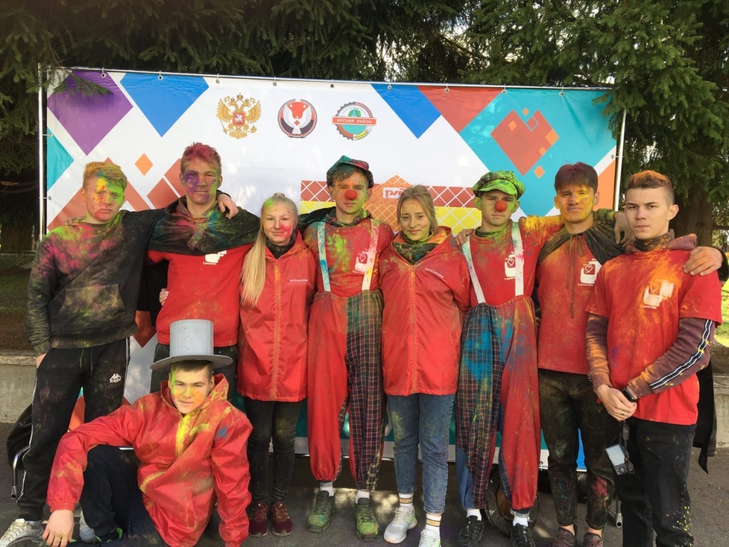
СОБЫТИЙНОЕ ВОЛОНТЕРСТВО
Ни одно мероприятие не проходит без помощи добровольцев!
Фестиваль Красок холли
Участие волонтеров в Межрегиональном фестивале грибной кухни «Губи фест»

Slide 7
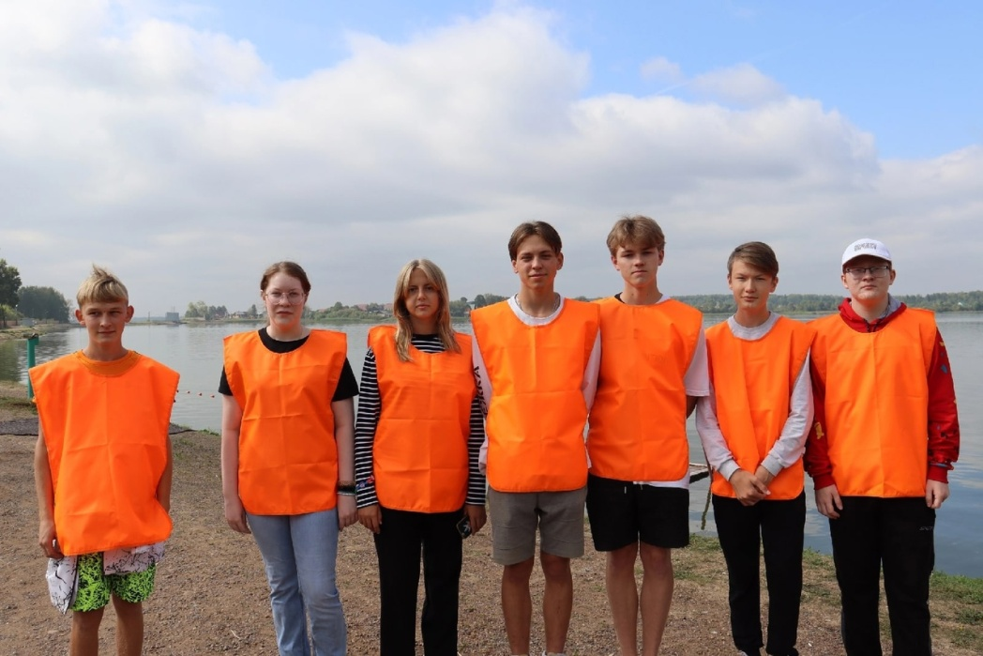
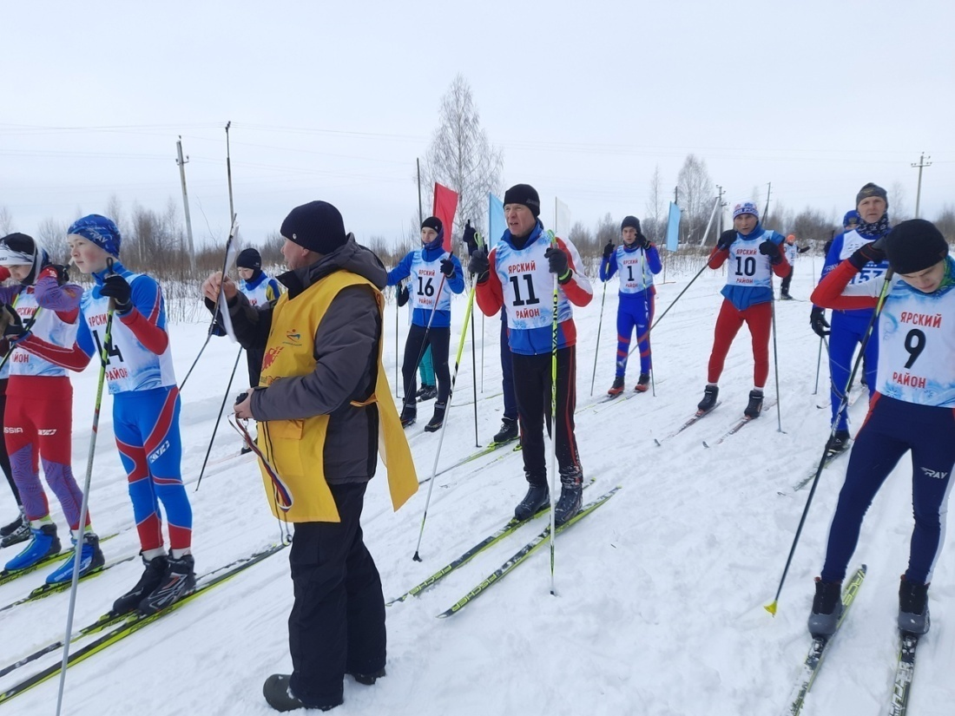
СПОРТИВНОЕ ВОЛОНТЕРСТВО
Волонтеры оказывают помощь в судействе, навигации спортсменов при проведении спортивных мероприятий.

Slide 8
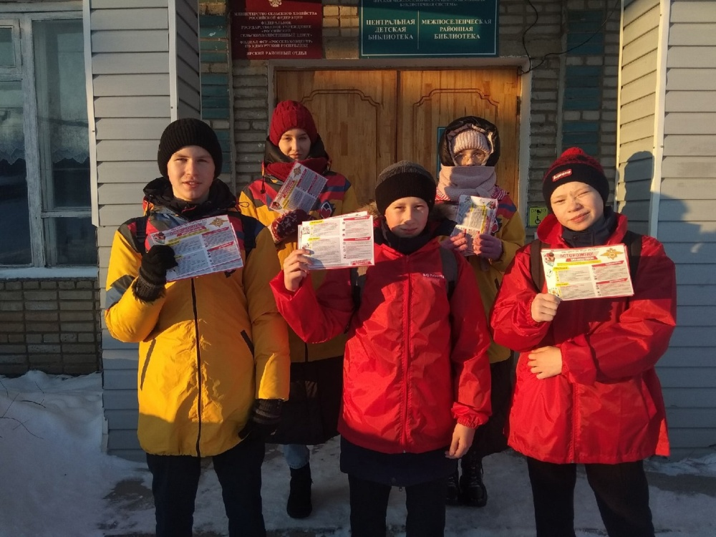
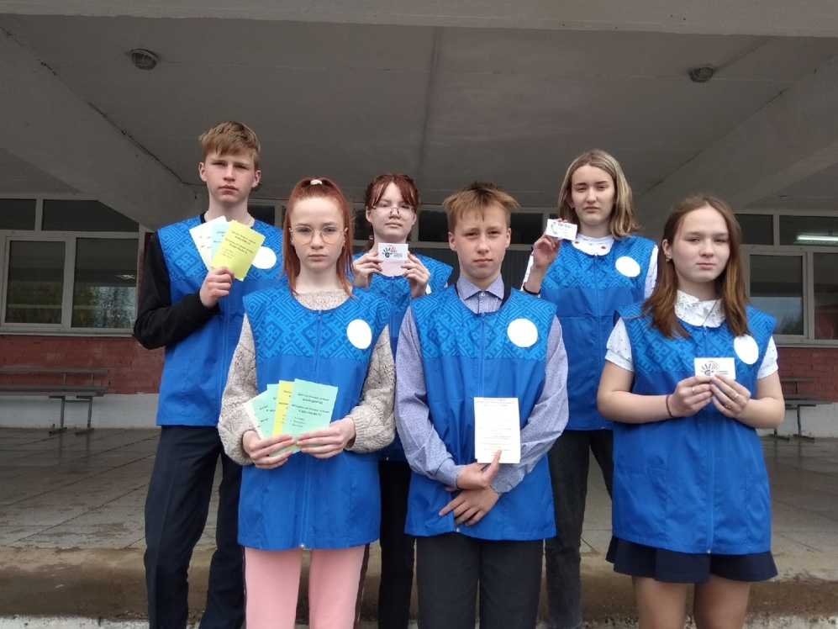
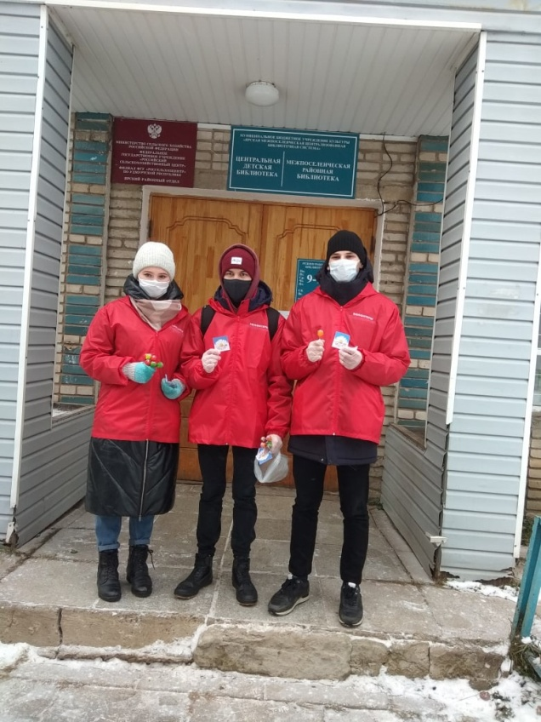
ПРОФИЛАКТИЧЕСКОЕ НАПРАВЛЕНИЕ
Добровольцы принимают участие в информационно-просветительских мероприятиях по популяризации ЗОЖ, профилактики мошеннических преступлений, безопасного поведения и других

Slide 9
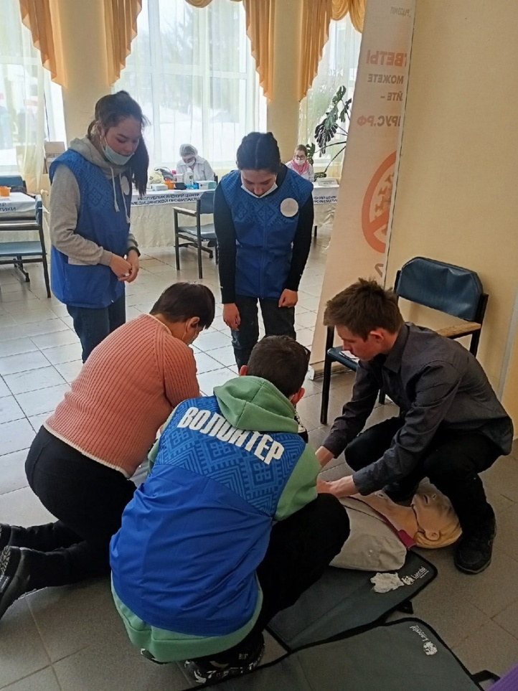
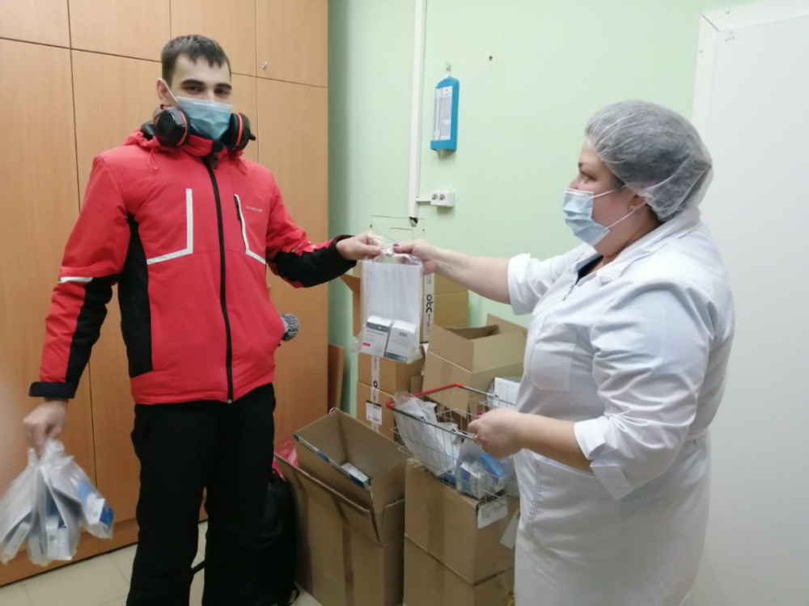
МЕДИЦИНСКОЕ ВОЛОНТЕРСТВО
Под руководством Вершининой Н.Ю. и при содействии Общероссийской общественной организации «Российский Красный Крест» осуществляет отряд ВОД Волонтеры-медики.

Slide 10
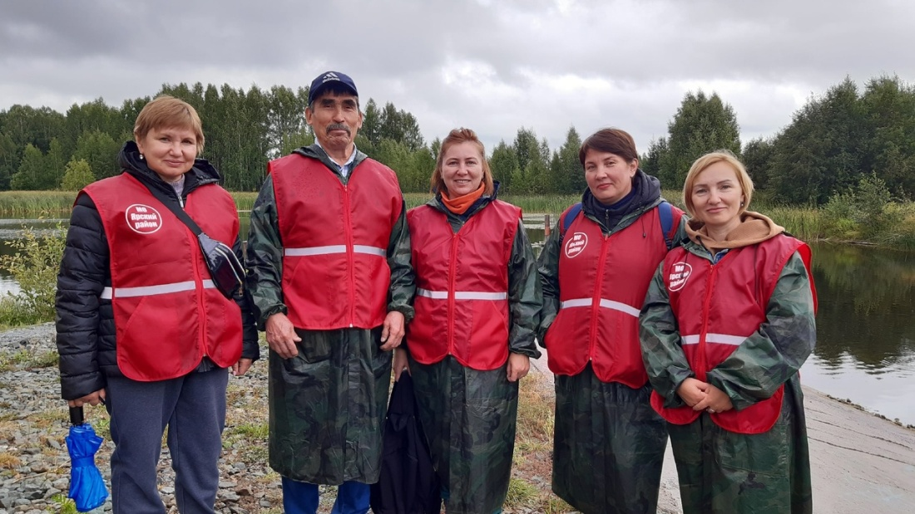
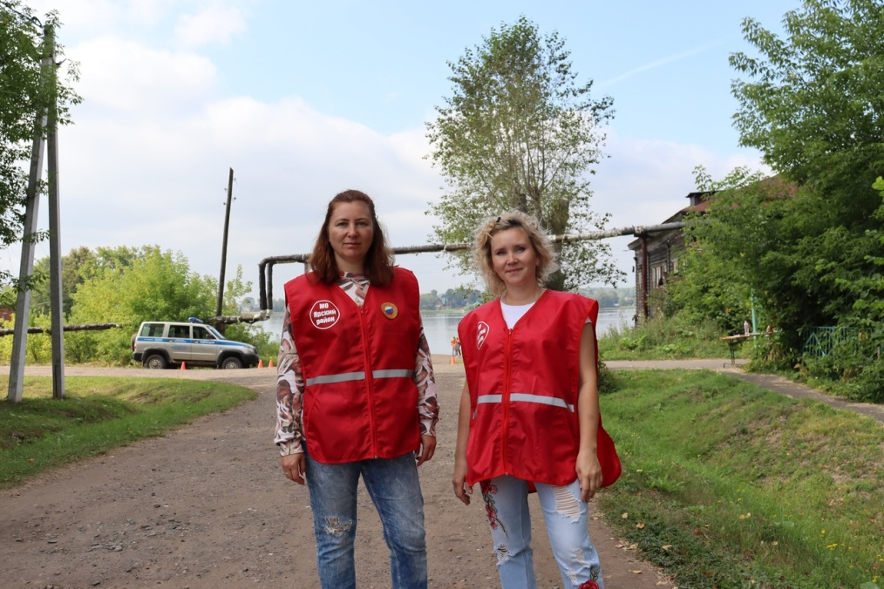
ОХРАНА ОБЩЕТВЕННОГО ПОРЯДКА
На территории Ярского района действует отряд добровольной народной дружины «Феникс», который занимается охраной общественного порядка.

Slide 11
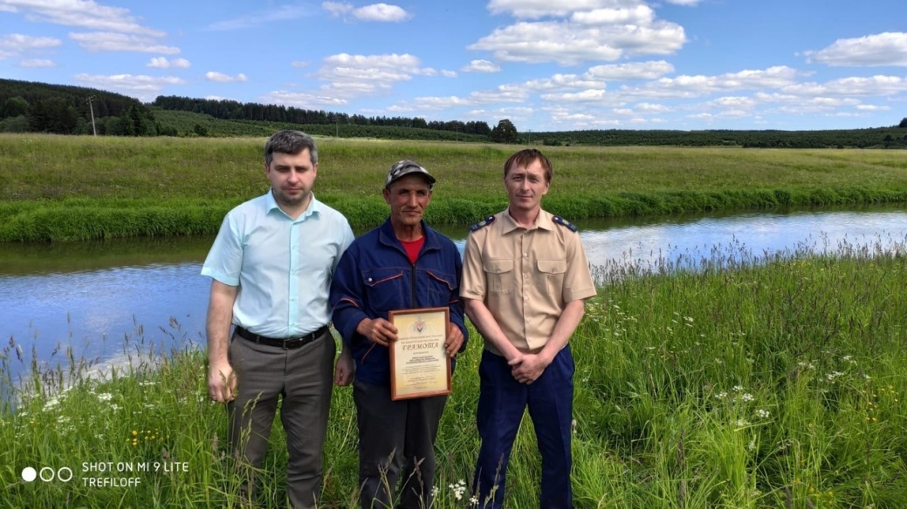
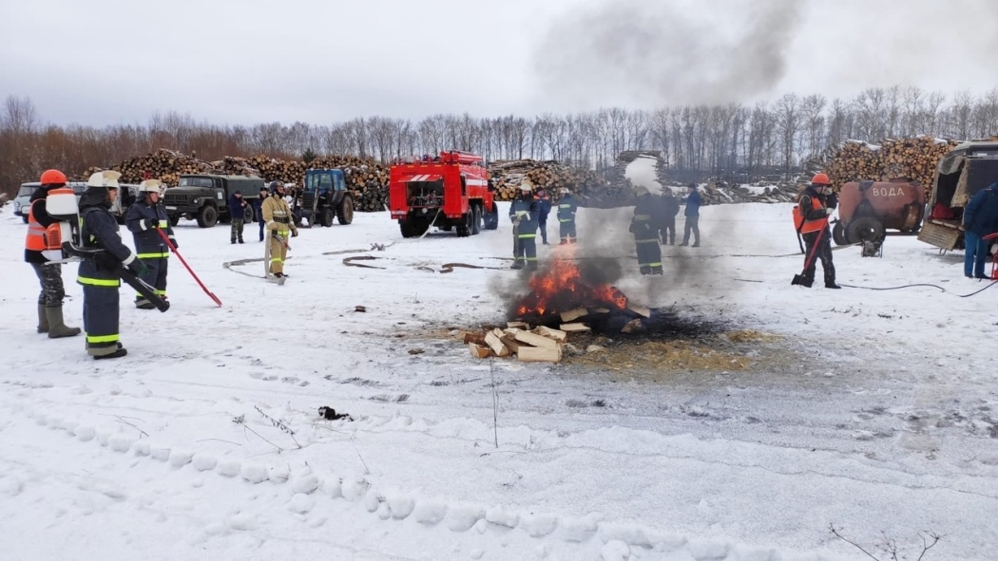
ДОБРОВОЛЬНАЯ ПОЖАРНАЯ ДРУЖИНА
С целью соблюдения противопожарного режима и правил противопожарной безопасности в районе действует добровольная пожарная дружина.

Slide 12
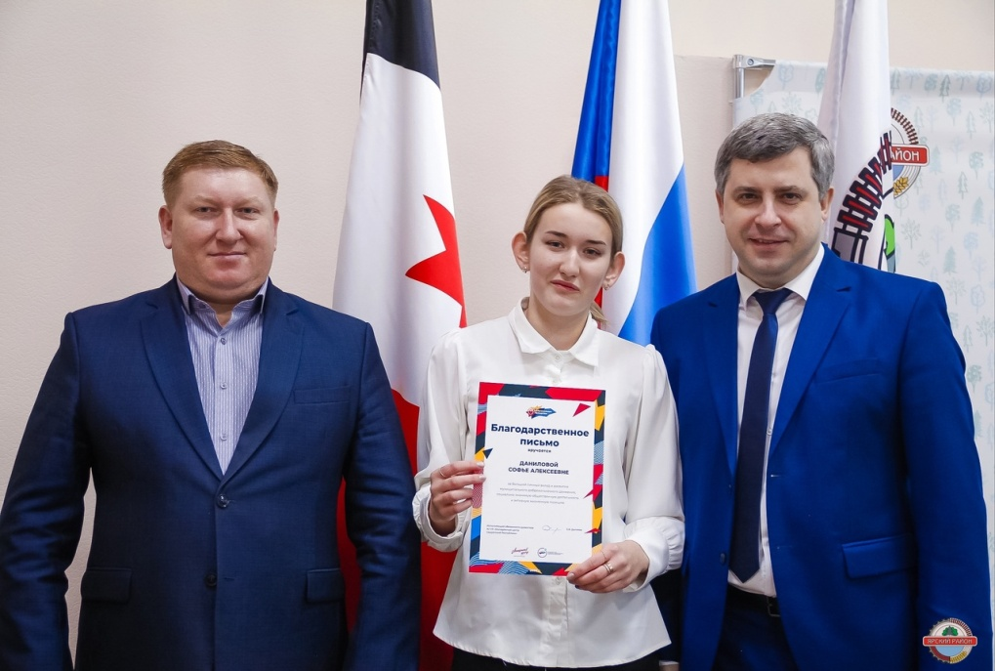
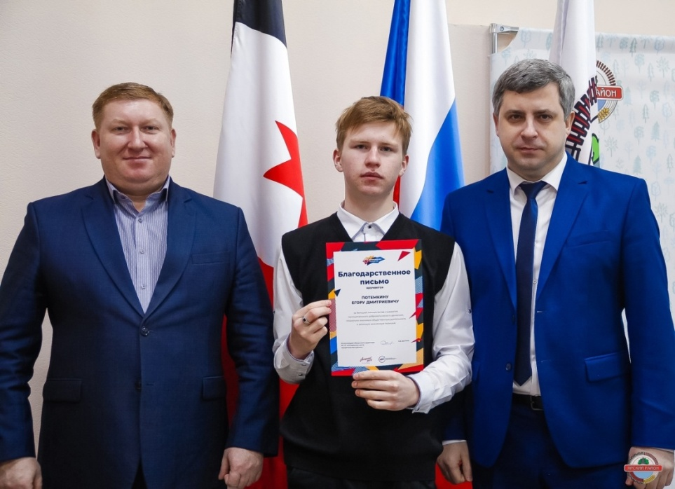
Награждение лучших волонтеров
Стало доброй традицией в день волонтера награждать отличившихся добровольцев благодарностями и грамотами в Актовом зале Администрации района при участии Главы муниципального образования и Председателя райсовета.

